Slide 1

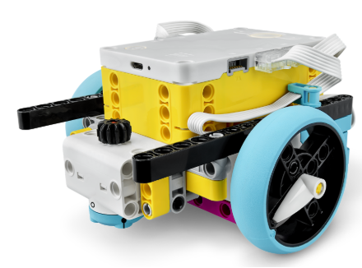
Introduction à LEGO SPIKE Principal

Slide 2
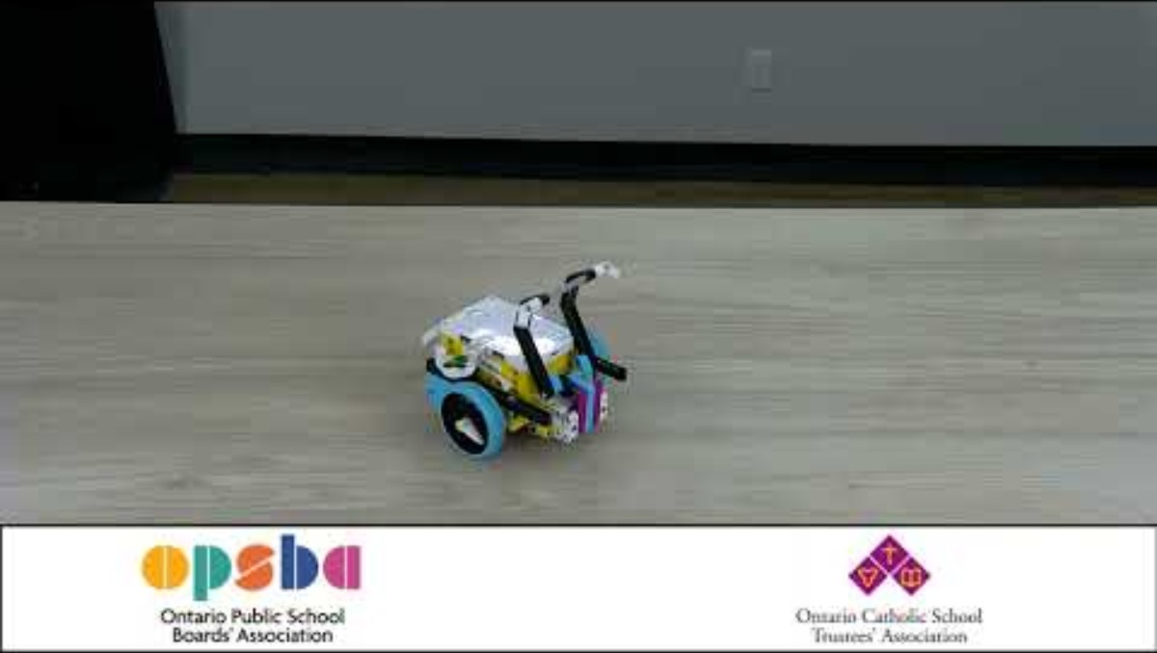

Slide 3

Démarrez avec LEGO SPIKE Principal
Il est préférable de ne pas vider le contenu des sacs! Laissez le contenu dans les sacs plastiques jusqu'à ce que vous ayez besoin d'une pièce spécifique.

Slide 4

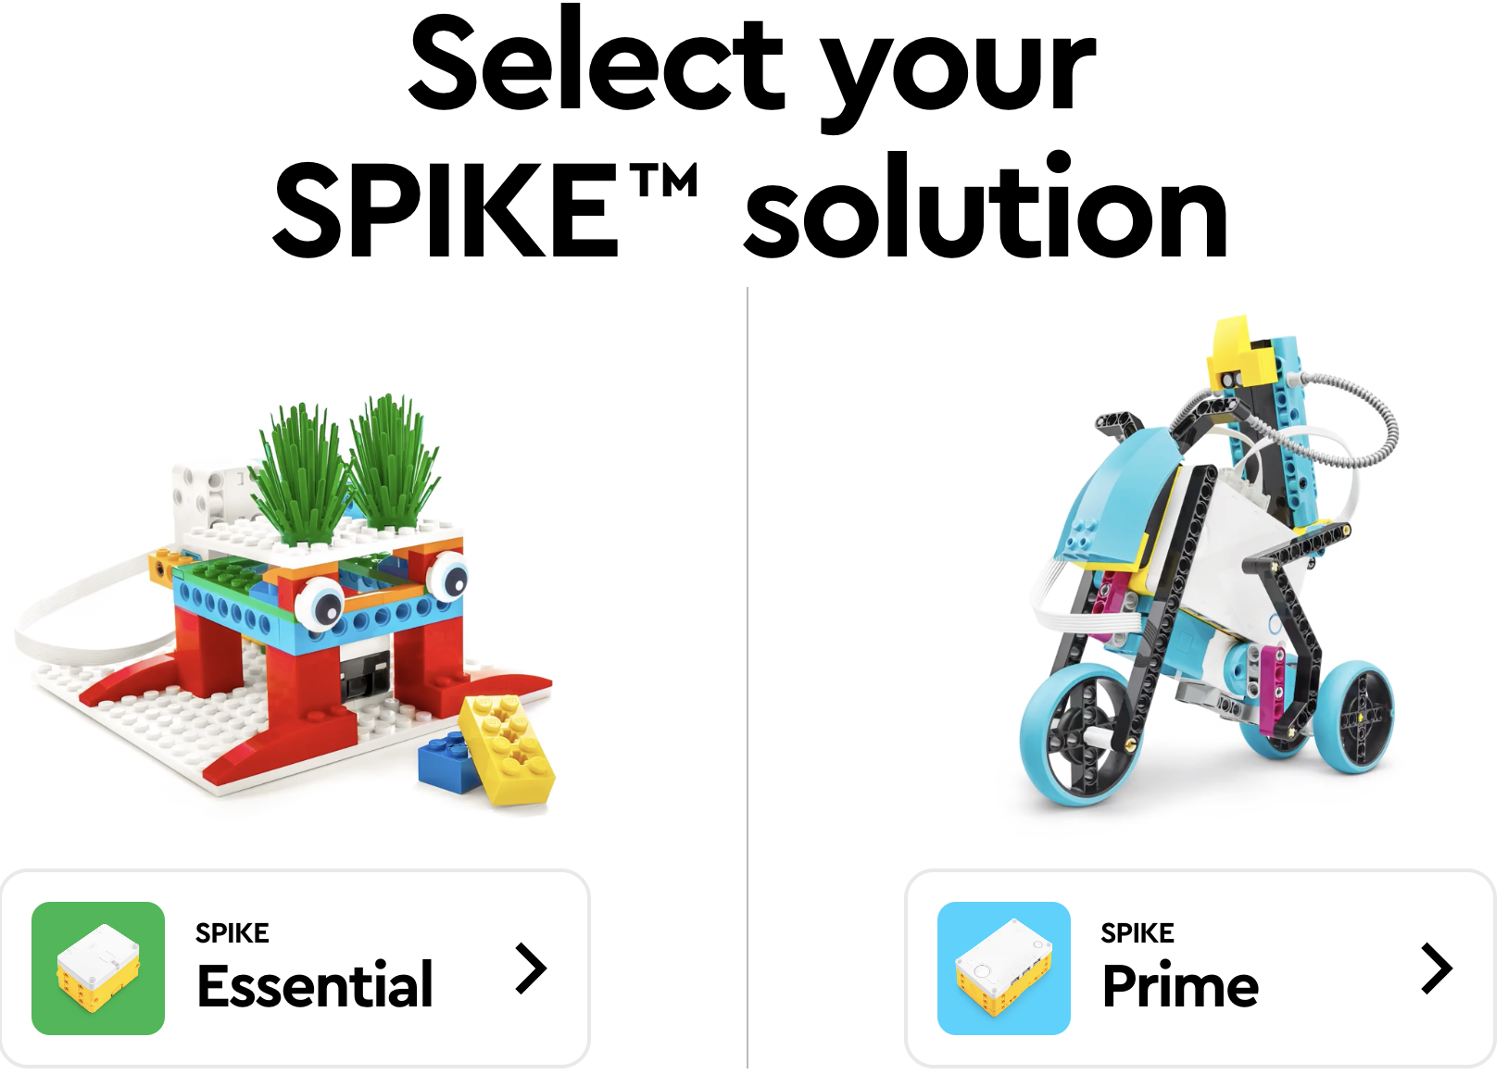
Démarrez avec LEGO SPIKE Principal
Allumez votre ordinateur et allez au site suivant :
spike.legoeducation.com
Quand la page est téléchargée, sélectionnez SPIKE Prime (SPIKE Principal).

Slide 5
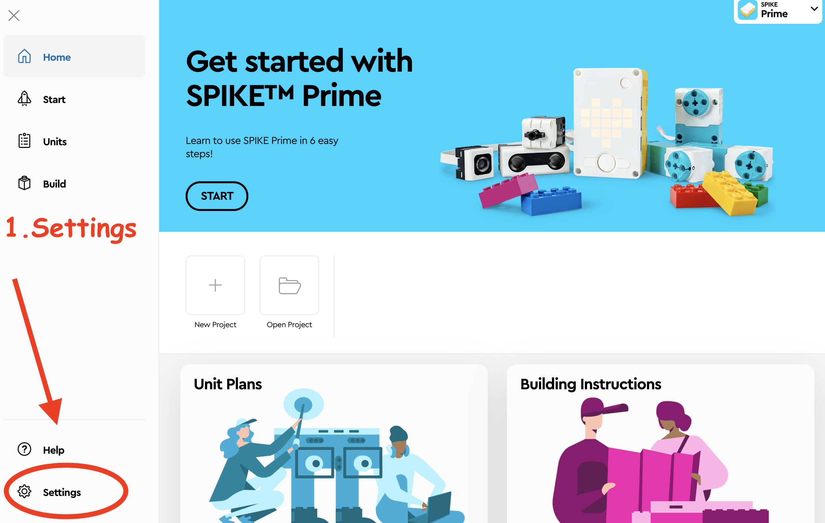
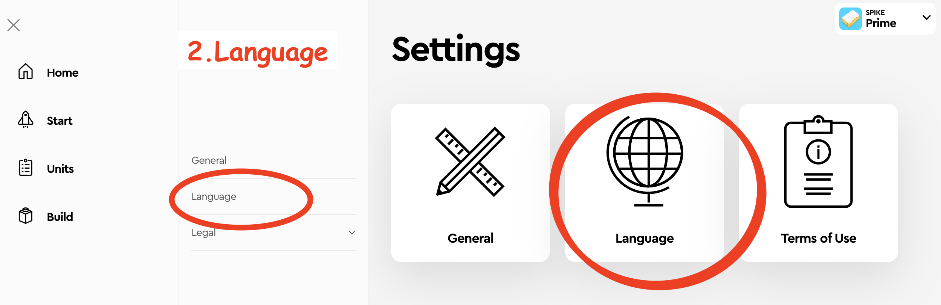
Changez la langue pour le français
Sélectionnez Settings et puis choisissez Language.

Slide 6
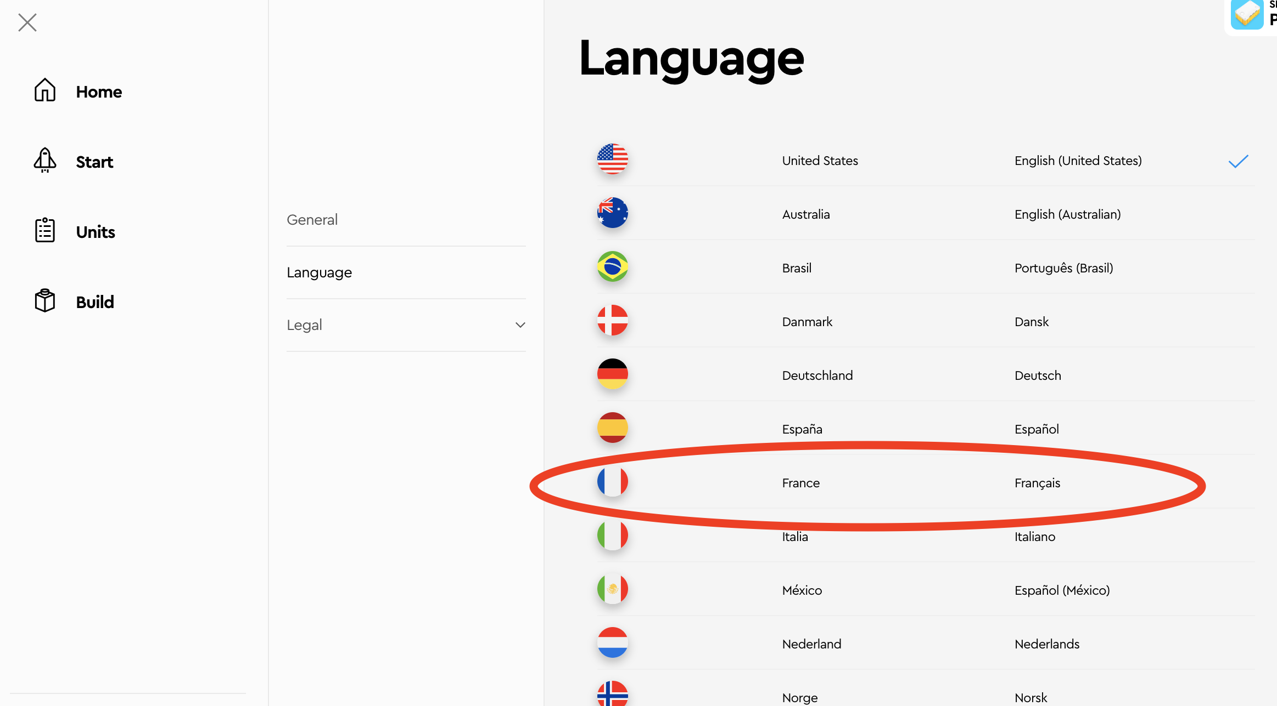
Changez la langue pour le français
Sélectionnez Français.

Slide 7
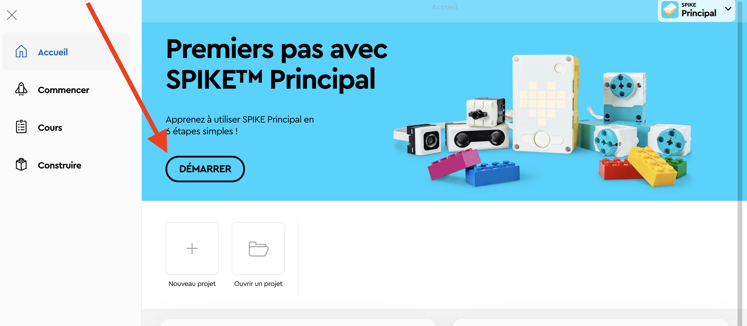
Sélectionnez Démarrer pour commencer le tutoriel.

Slide 8
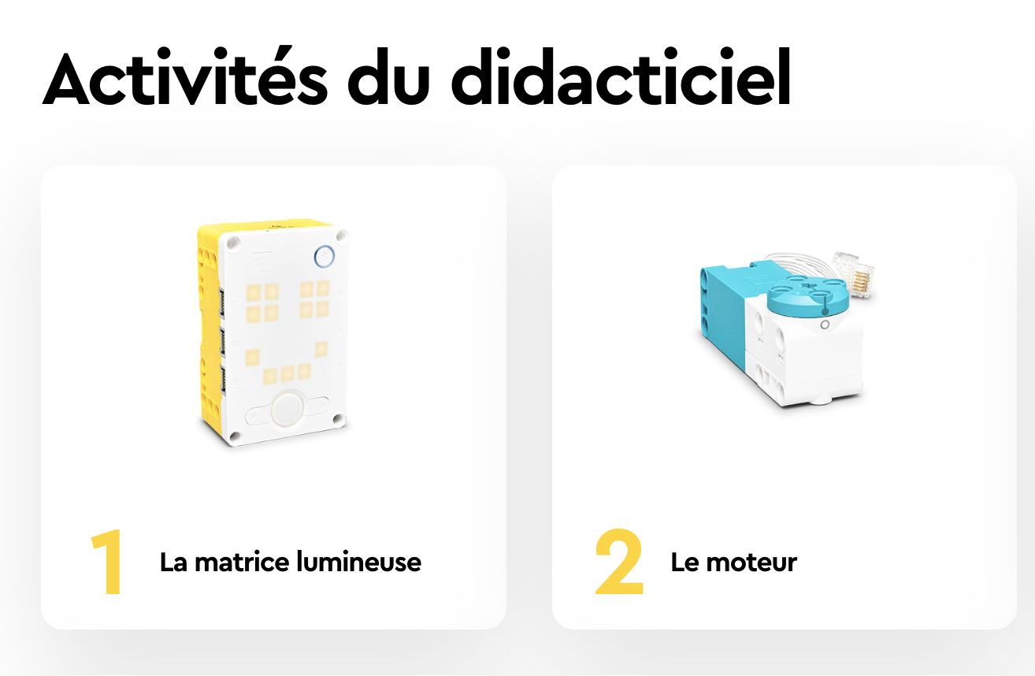

Travaillez sur les activités des tutoriels (ou didacticiels) étape par étape.
Faites attention aux détails!
Une fois terminé, cliquez sur Accueil si l'écran ne s'y est pas redirigé automatiquement.

Slide 9
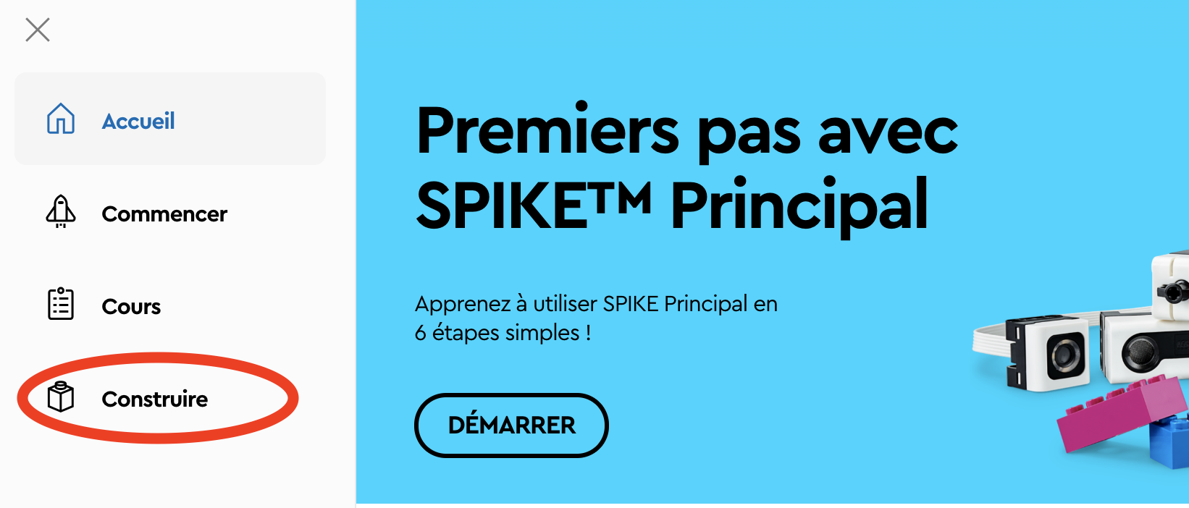
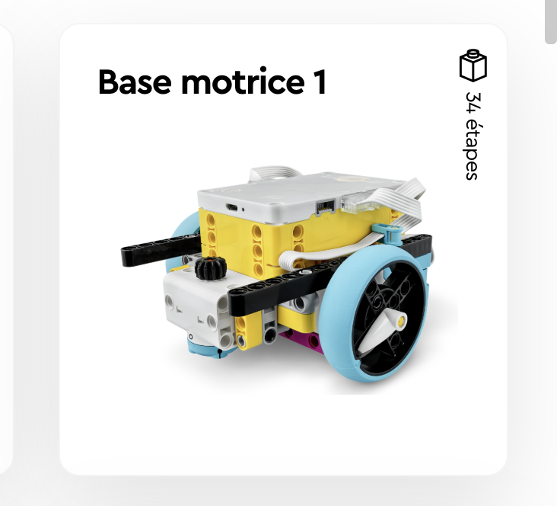
Cliquez Construire.
Sélectionnez Base motrice 1.

Slide 10


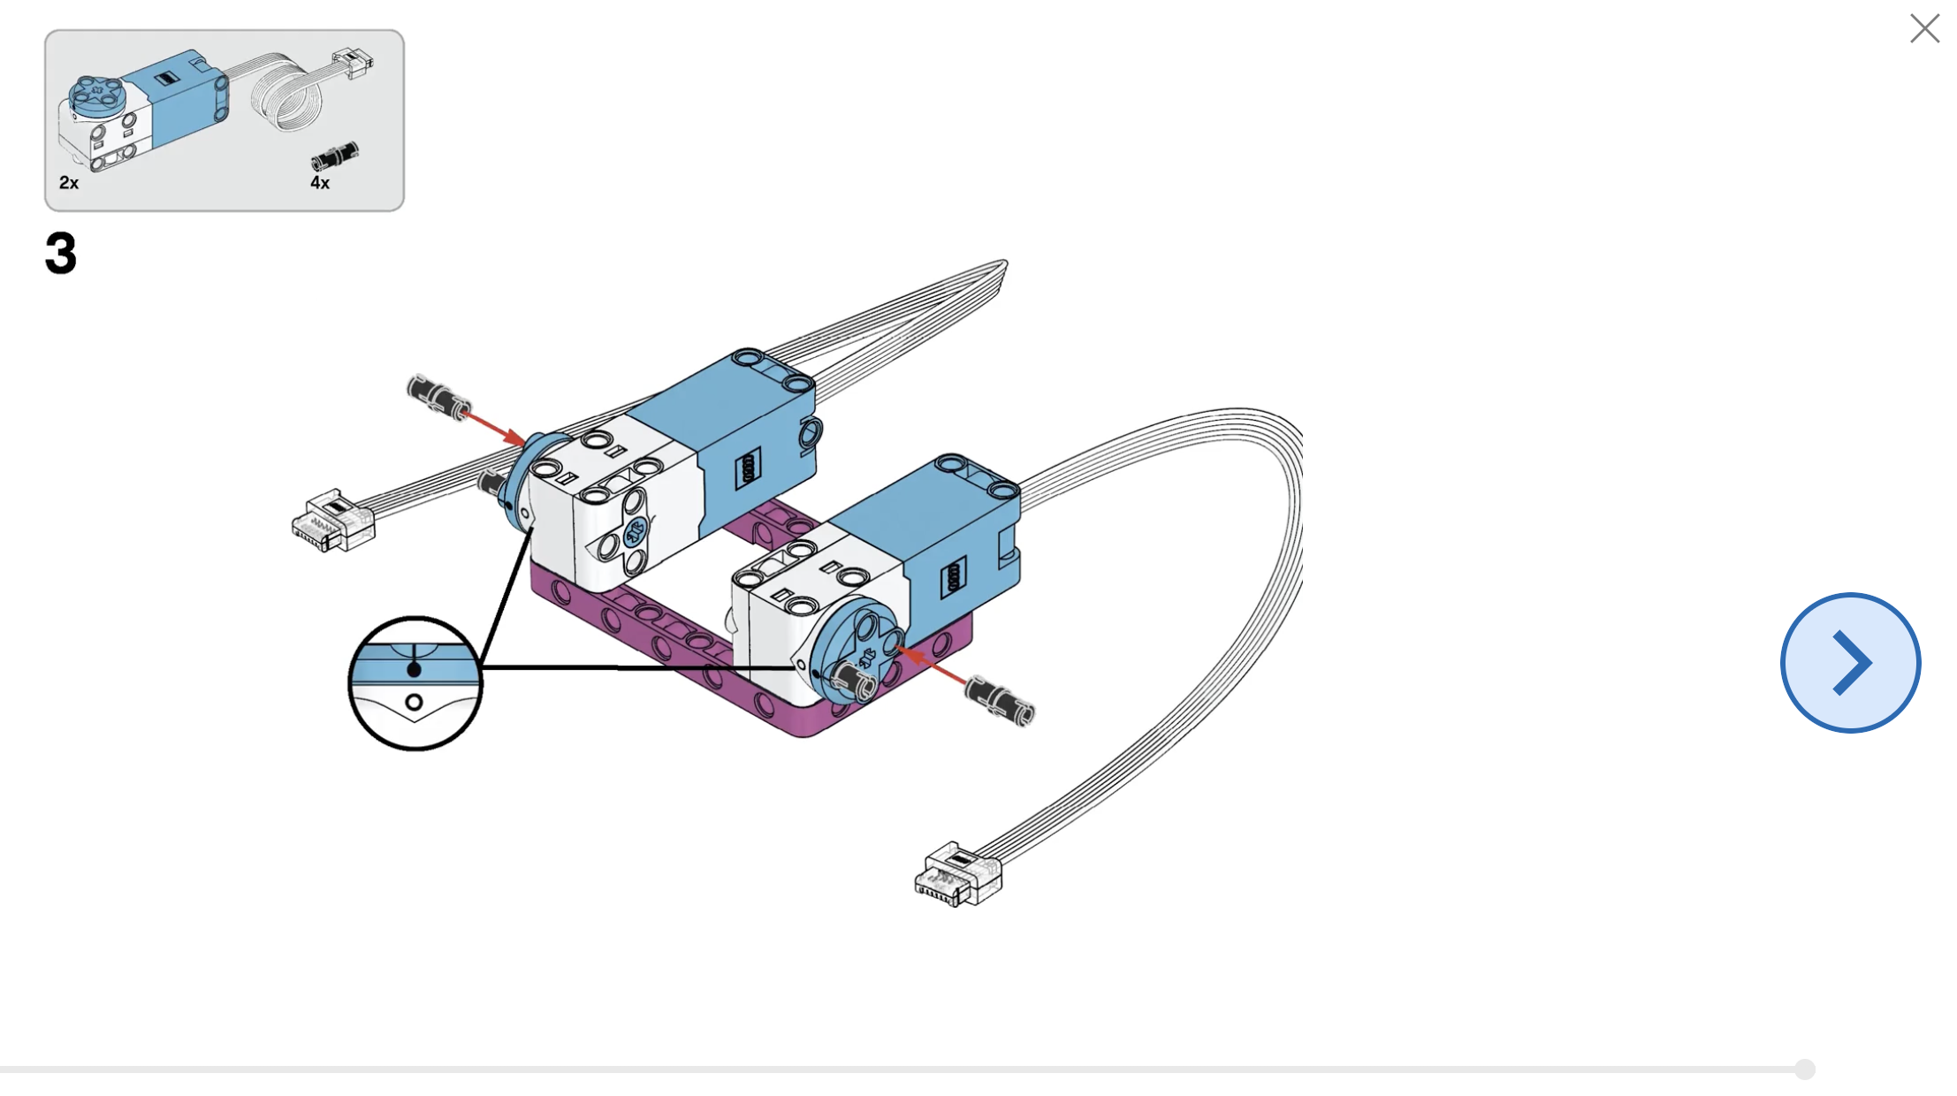
Procédez à la construction une étape à la fois.
Utilisez le tapis de souris de votre ordinateur pour pincer et zoomer comme sur un iPad. Cela vous aidera à regarder les objets de plus près.
Faites attention aux détails!

Slide 11



Ressources supplémentaires en ligne

